Slide 1
實驗8: BPSK 在AWGN通道錯誤率 效能分析
第二組
物理 C24074031 劉嘉峰
系統 F14081046 周呈陽

Slide 2
實驗目的
探討接收端利用Matched Filter，以適當取樣時間解調AWGN通道之BPSK信號，並探討其錯誤率效能
與OOK相比，探討其錯誤能效能差距

Slide 3
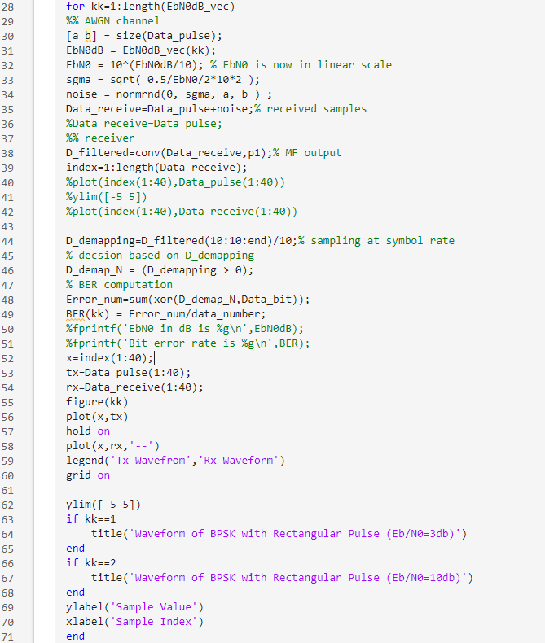
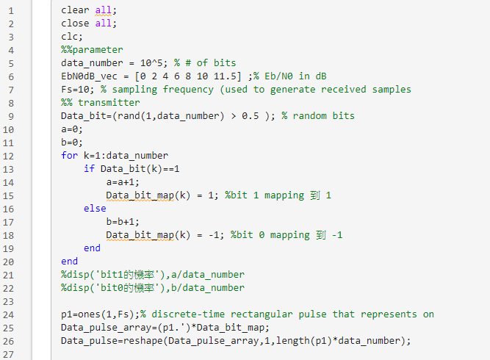
問題1: 傳送波形vs接收波形 (程式碼)

Slide 4
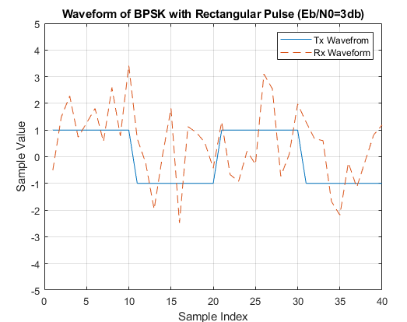
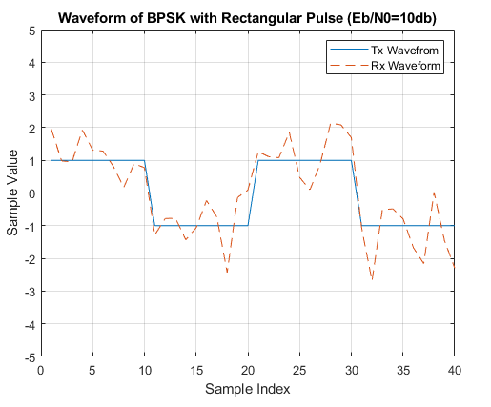
問題1: 傳送波形vs接收波形 (圖形)
左圖：
3dB BPSK訊號受雜訊影響較大，由Rx Waveform較難推得原先的訊號(Tx Waveform)。
右圖：
10dB BPSK訊號受雜訊影響相對較小，從Rx Waveform較容易推得原先的傳送訊號(Rx Waveform)

Slide 5
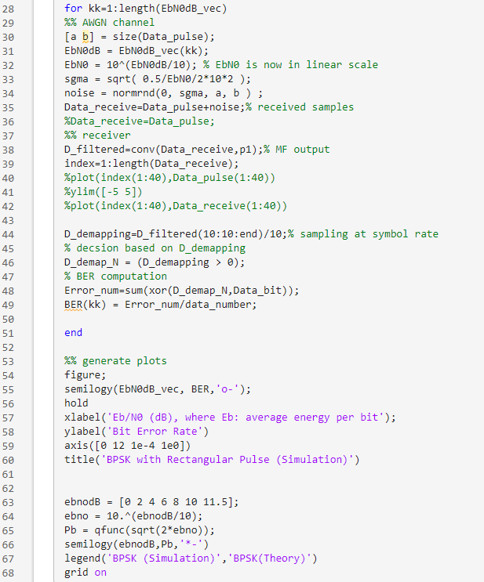
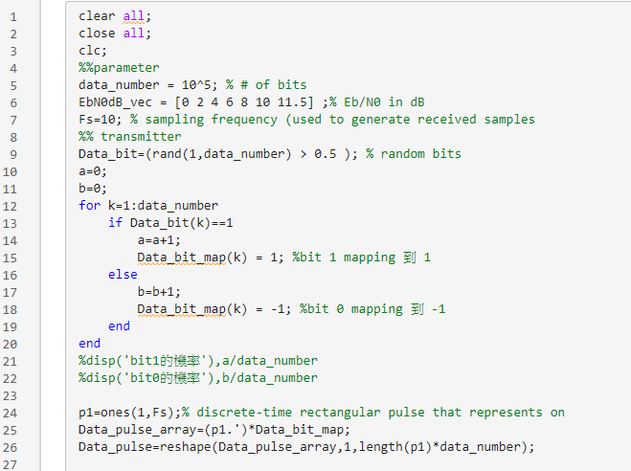
問題2(f) 錯誤率比較(理論vs模擬) (程式碼)

Slide 6
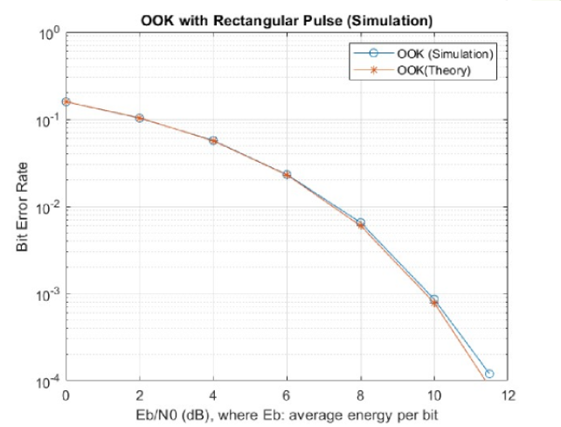
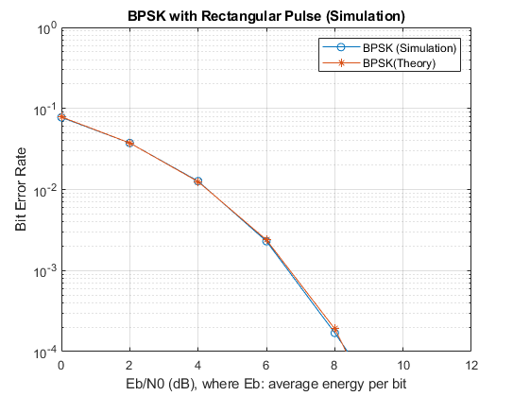
問題2(f) 傳送波形vs接收波形 (圖形)
1. 觀察 BPSK錯誤率，理論與模擬之錯誤率十分相近。
因為BER看得是平均來說每個位元的錯誤率，差距的來源可能為產生的位元數量。當位元數大，每次平均結果會越接近理論之，反之則每次差異較大。(※因為位元為隨機產生，每次模擬結果不盡相同)
2. BPSK 與 OOK錯誤率比較
由理論得知，若想達成相同的錯誤率，BPSK與OOK的SNR大約相差3dB(BPSK較佳)。從圖中我們可以發現與推論相符。
在紅筆圈起處，錯誤率約0.05，OOK與BPSK的SNR分別約為5dB以及2dB。花較少能量達到相同錯誤率，故BPSK較佳。

Slide 7
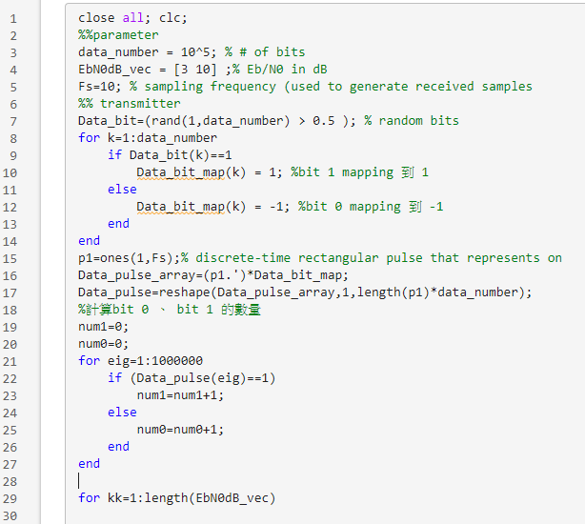
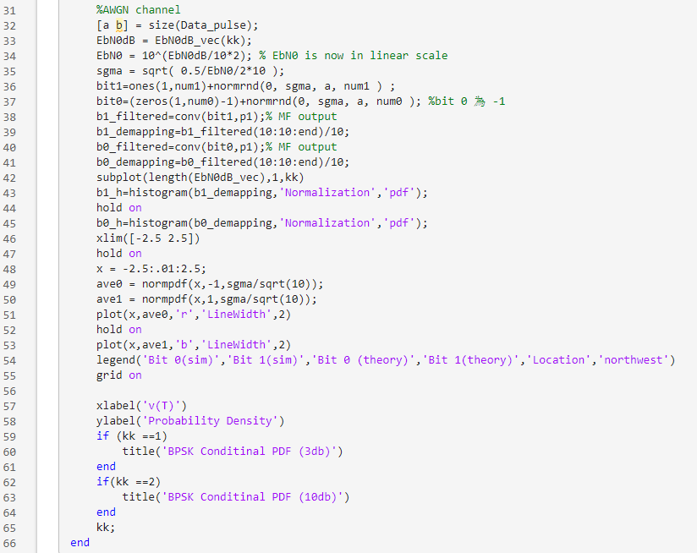
問題2(g): Conditional pdf (程式碼)

Slide 8
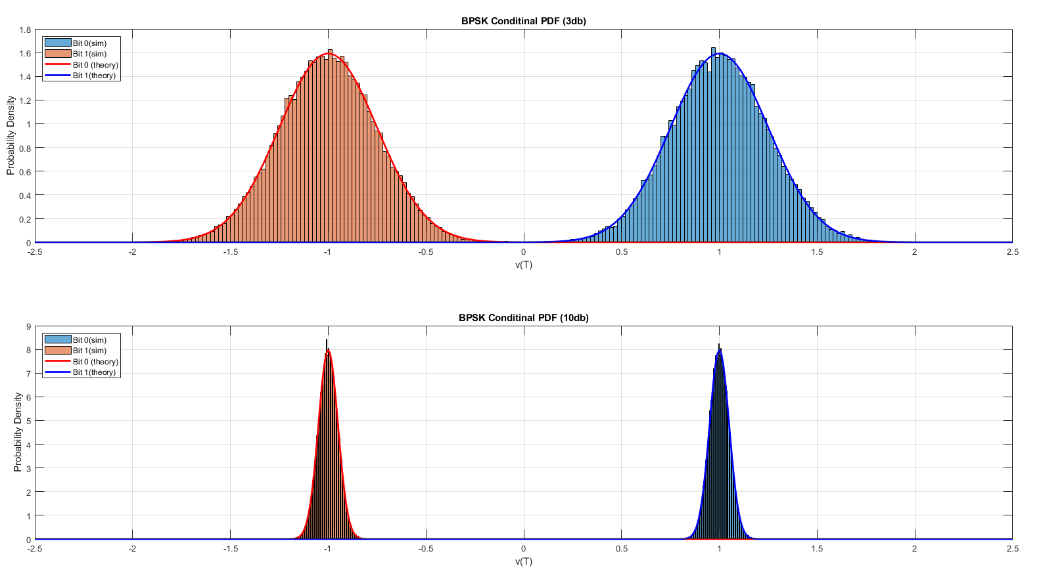

問題2(g): Conditional pdf (圖形)
1. 離散模擬連續情形，需調整sigma參數以近似連續結果。
${ σ}_{0}^{2}$ = ${10 σ}_{sample}^{2}$
2. 當SNR增加，雜訊對於訊號的影響相對降低，bit0、bit1的訊號分布更為集中。
因此在判斷傳送位元時，更容易正確辨別，因此錯誤率變小。

